Slide 1

Web Scraping: Retrival of business information
Dipartimento di Ingegneria
Corso di Laurea Magistrale in Ingegneria Informatica
13 Novembre 2022
Corso Ingegneria dei dati
Professore
Paolo Merialdo
Studenti
Paolo De Simone;
Pietro Baroni;
Matteo Wissel
Anno Accademico
2022-2023
GitHub: Web Scraping- Homework5

Slide 2
Purpose del progetto
Introduzione
Scopo
Automatizzazione di ricerca e arricchimento orizzontale di datasets
Utilità
Individuazione nuove features per l’addestramento di modelli di ML o AI
Ricerca di nuovi dettagli per operazioni di analisi

Slide 3

Scelte implementative
Tecnologie
Tecnologie utilizzate
Python
Moduli ausiliari
Beautiful soup
Etree
Request
Pandas

Slide 4

Architettura
PPM System

Slide 5
Architettura: Scraping
PPM System

Slide 6
Architettura: Parsing
PPM System

Slide 7
Prestazioni: Efficienza Temporale
PPM System

Slide 8
Prestazioni: Efficacia
PPM System

Slide 9
Sorgente: GOV.UK
PPM System

Slide 10
Sorgente: E-Business.com
PPM System

Slide 11
Sorgente: Market-cap.com
PPM System

Slide 12
Sorgente: Info-Clipper.com
PPM System

Slide 13
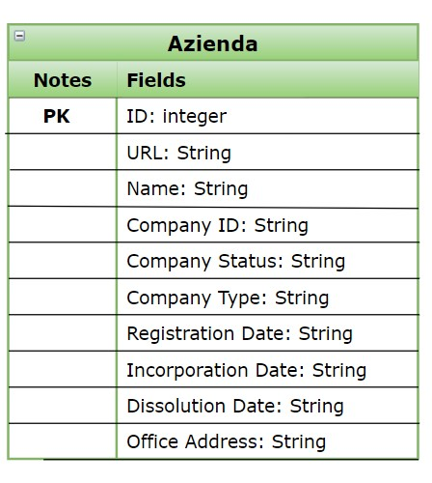
Dataset: GOV.UK
PPM System
Informazioni su campi

Slide 14
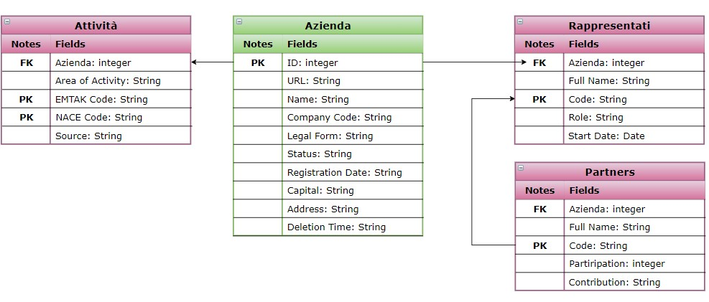
Dataset: E-Business.com
PPM System

Slide 15
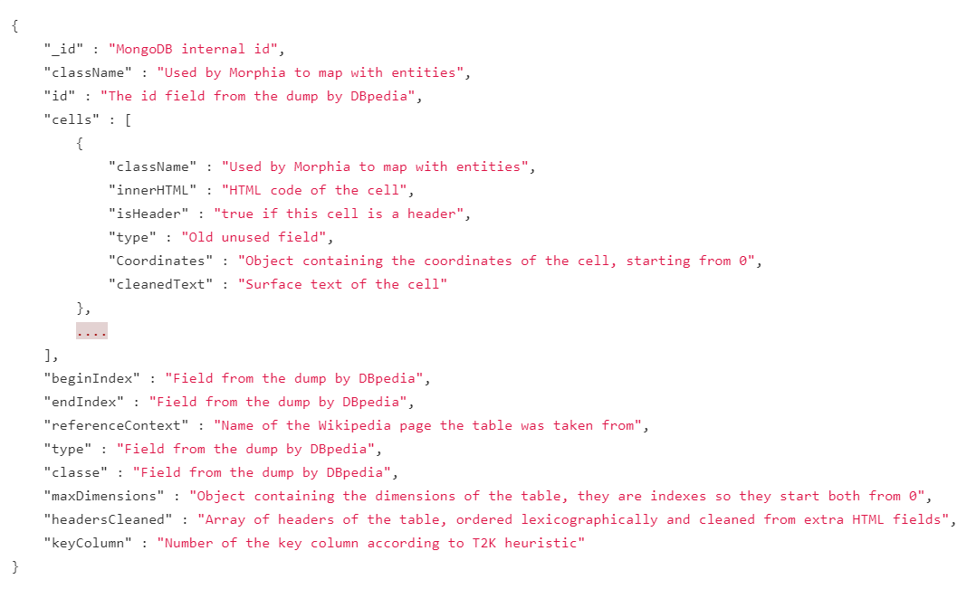
Indicizzazione – Struttura tables
PMF system
Id tabella sorgente
Valori dei record

Slide 16
Indicizzazione – Struttura indice
PMF system
Documento Luceene
Field «titolo»
new StringField("titolo", id, Field.Store.YES))
Field «contenuto»
new TextField("", vals, Field.Store.NO));

Slide 17
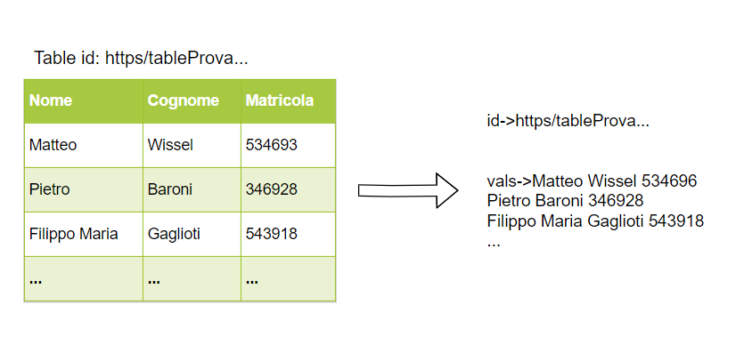
Indicizzazione – Struttura indice
PMF system
Documento Lucene

Slide 18


Indicizzazione – Problema
PMF system
Diversità della composizione delle stringhe del dataset
Normal
Blank
Odd

Slide 19
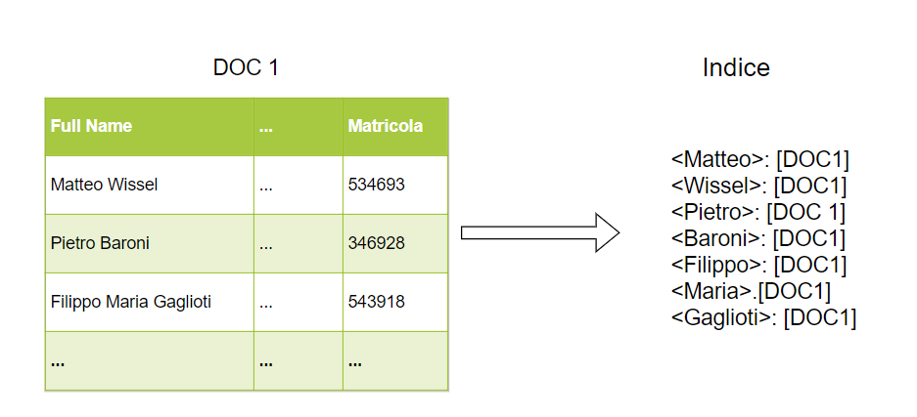
Indicizzazione – Scelta analyzer
PMF system
Crucialità della scelta di analyzer adeguati
Standard analyzer ( White Space Analyzer): efficacia

Slide 20
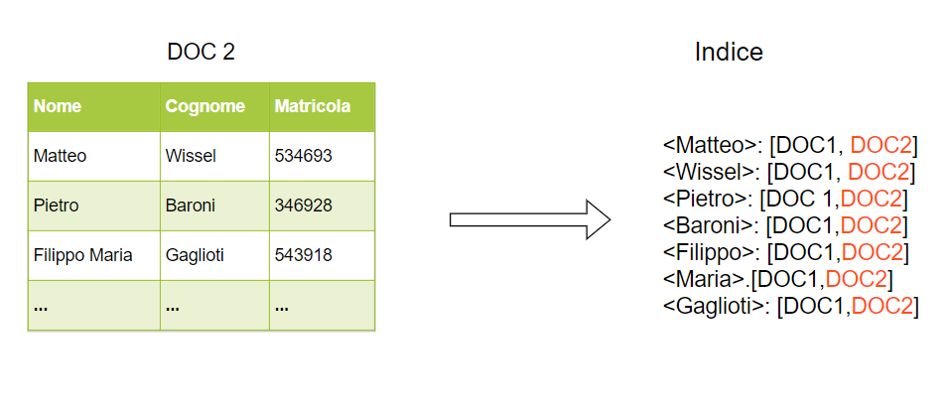
Indicizzazione – Scelta analyzer
PMF system
Crucialità della scelta di analyzer adeguati
Standard analyzer ( White Space Analyzer): efficacia

Slide 21
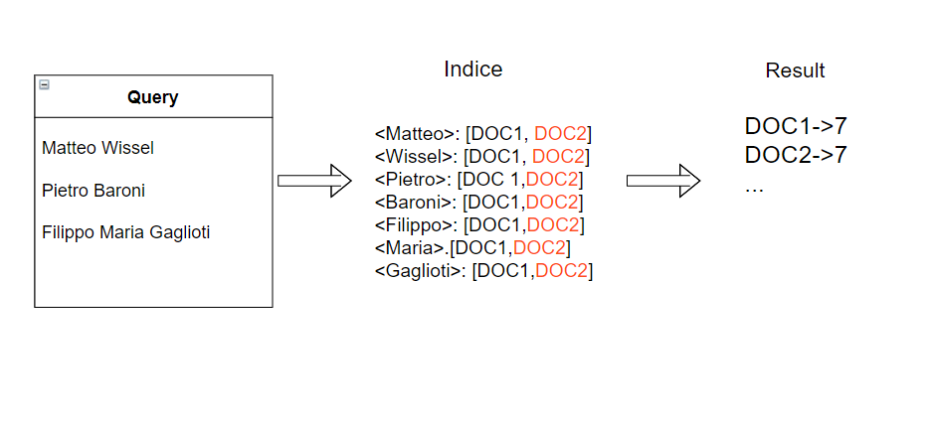
Indicizzazione – Scelta analyzer
PMF system
Crucialità della scelta di analyzer adeguati
Standard analyzer ( White Space Analyzer): efficacia

Slide 22
Indicizzazione – Scelta analyzer
PMF system
Crucialità della scelta di analyzer adeguati
Standard analyzer ( White Space Analyzer): efficienza spaziale

Slide 23
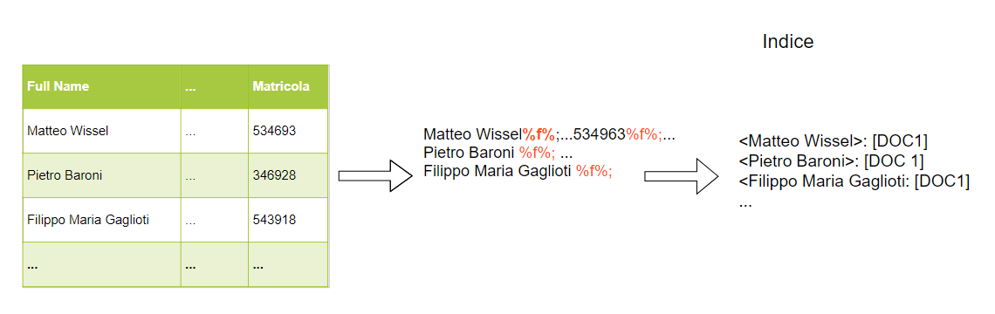
Indicizzazione – Scelta analyzer
PMF system
Analyzer implementato
Custom Analyzer con PatterTokenizer;
Separatore «%f%;».

Slide 24
Indicizzazione – Scelta separatore
PMF system

Slide 25
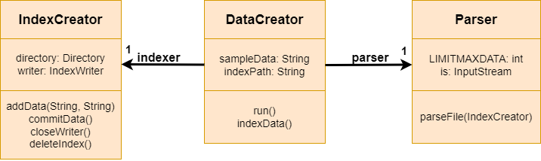
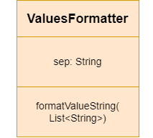
Indicizzazione – Implementazione
PMF system
Le classi principali
Altre classi usate:

Slide 26
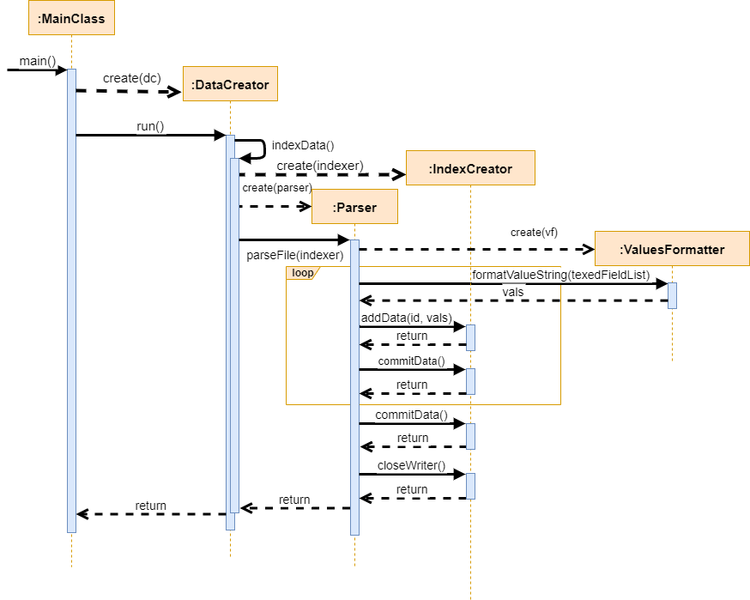
Indicizzazione - Implementazione
PMF system

Slide 27
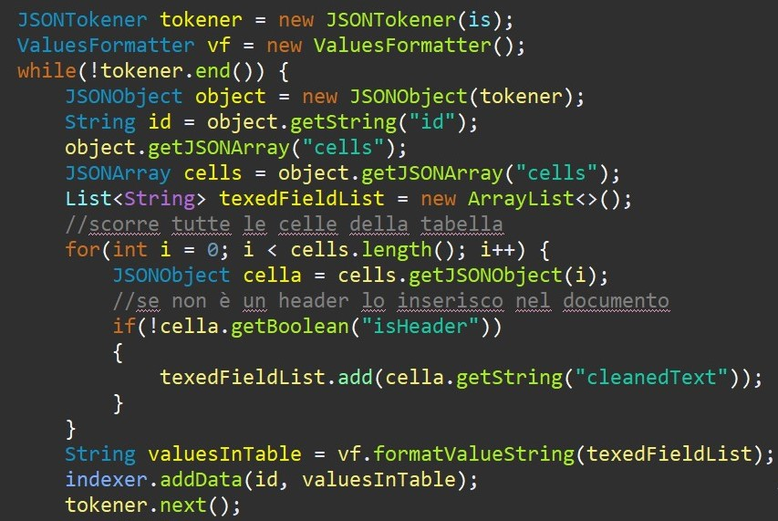
Indicizzazione – Parsing
PMF system

Slide 28
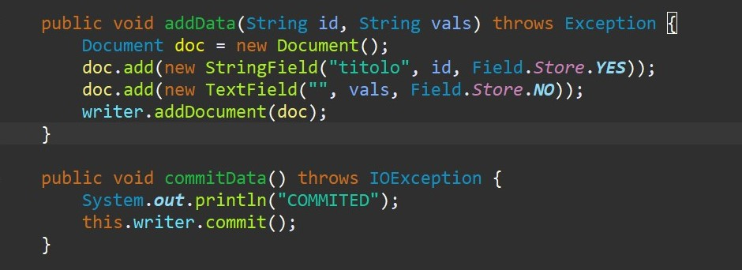
Indicizzazione – Indexing
PMF system
Tabelle analizzate: 550270 Tempo impiegato: 11 minuti e 20 secondi circa

Slide 29
Query - Input
PMF system
Input per l’esecuzione della query
Nome del documento;
Colonna su cui effettuare il merge.
Documento: studenti.csv;
Colonna: Full Name.
Matteo Wissel%f%;Pietro Baroni%f%;Filippo Maria Gaglioti%f%;…
Formattazione input

Slide 30
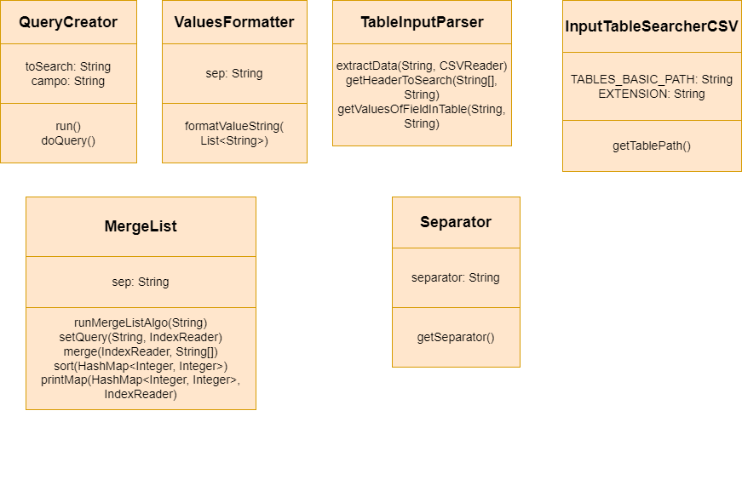
Query - Implementazione
PMF system
Le classi principali
Altre classi usate:

Slide 31
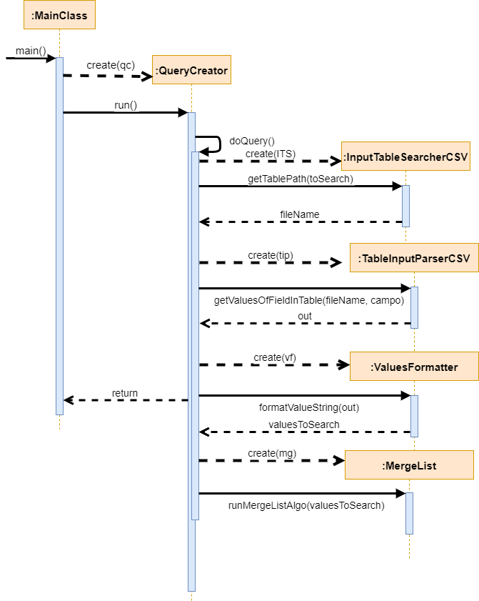
Query - Implementazione
PMF system

Slide 32
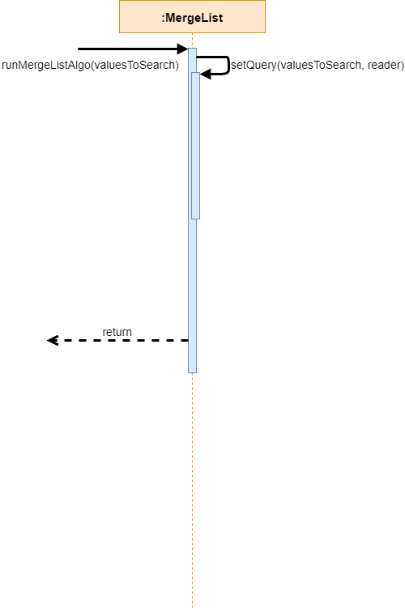
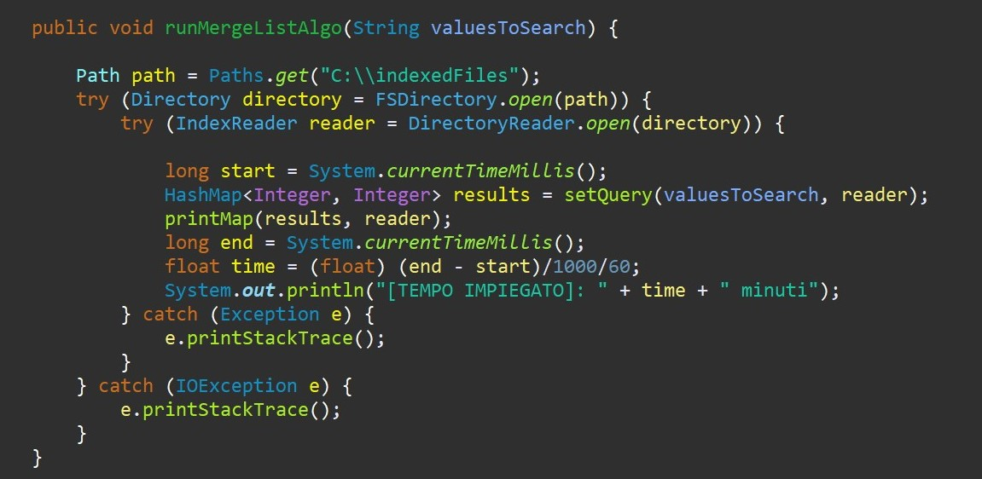
Query - Implementazione
PMF system

Slide 33
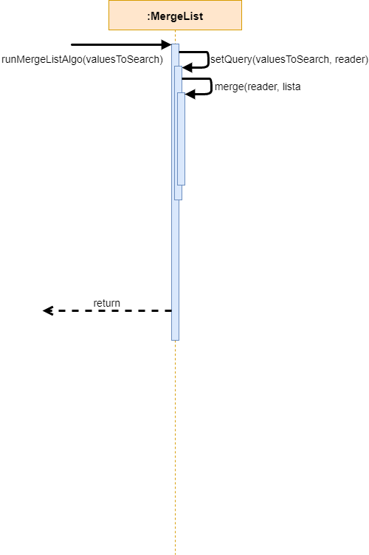
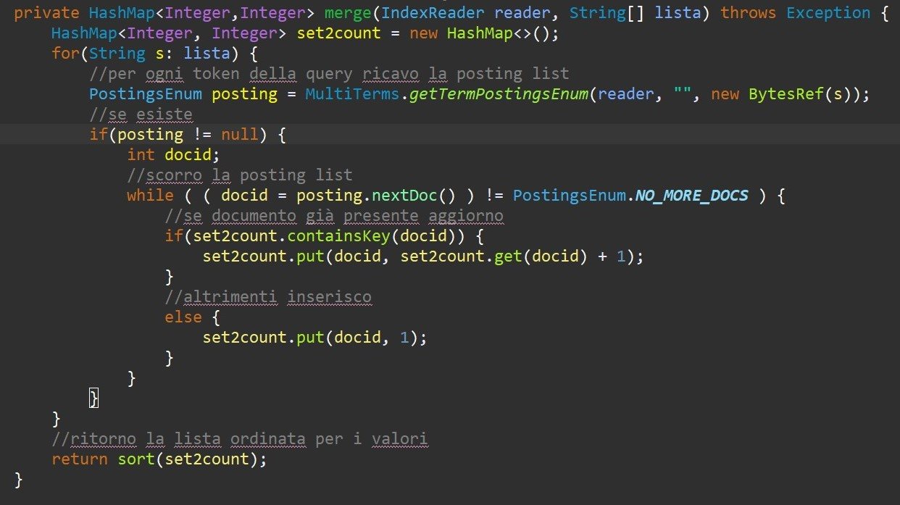
Query - Implementazione
PMF system

Slide 34
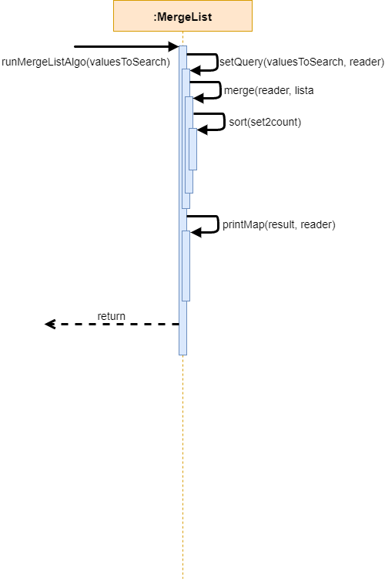
Query - Implementazione
PMF system

Slide 35
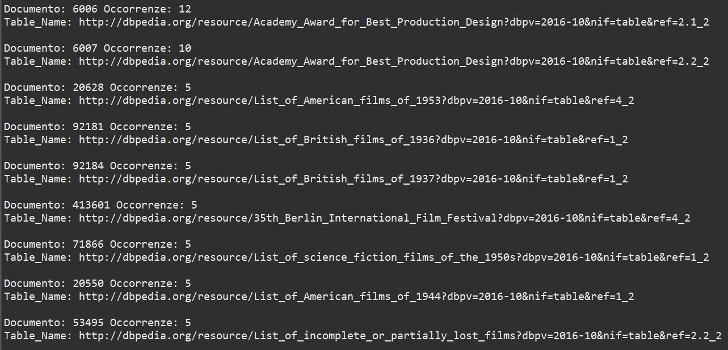
Query - Risultati
PMF system
Tempo impiegato: 5 minuti circa

Slide 36
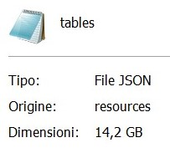
Difficoltà incontrate
PMF system
Gestione del documento da indicizzare:
Dimensione;
Formattazione.

Slide 37



Team
PMF system
Member: Pietro Baroni
Matricola: 536373
Task: Algoritmi
Linkedin: Pietro Baroni
Member: Filippo Maria Gaglioti
Matricola: 584702
Task: Analytics
Linkedin: Filippo M. Gaglioti
Member: Matteo Wissel
Matricola: 534693
Task: Algoritmi Linkedin: Matteo Wissel

Slide 38
Roma, 3 Novembre 2022
GRAZIE A TUTTI PER L’ATTENZIONE
GitHub:
MergeListProject

